Slide 1
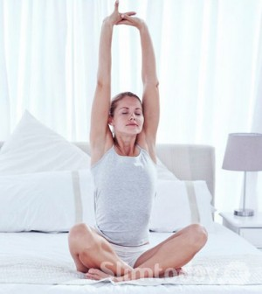
здоровьесбережение
На уроках английского языка
Бурдейная Анна Николаевна

Slide 2
Введение
Работая над здоровьесбережением, мы определяем качество образования по следующим критериям:
Физическое здоровье:
уровень валеологической культуры, т. е. как ученики умеют учиться, не перегружая себя. Учащиеся знают упражнения для отдыха глаз, упражнения для осанки, упражнения на концентрацию внимания, умеют расслабляться.

Slide 3
Психическое здоровье:
эмоциональная удовлетворенность школьника на уроках иностранного языка.
Духовно – нравственное здоровье:
уровень социализации: ответственность, организованность, доброжелательность, открытость.

Slide 4
Какая проводится работа по сохранению здоровья учащихся на уроках английского языка?
Современный урок английского языка характеризуется большой интенсивностью и требует от учеников концентрации внимания, напряжения сил. Хорошо известно, что внимание учащихся в среднем звене неустойчиво. Быстрая утомляемость на уроках иностранного языка вызвана спецификой предмета: необходимостью в большом количестве тренировочных упражнений.
Чтобы достигнуть высокой эффективности урока следует учитывать физиологические и психологические особенности детей, необходимо предусматривать такие виды работы, которые снимали бы усталость. При планировании урока необходимо включать многократные зарядки – релаксации, отводя на них 3-5 минут.

Slide 5
Цель релаксации – снять напряжение, дать учащимся небольшой отдых, вызвать положительные эмоции, хорошее настроение, что ведет к улучшению усвоения материала.
Видами релаксации могут быть различного рода движения, игры, пение, заинтересованность чем-нибудь новым, необычным. Следует помнить, что при проведении релаксации не нужно ставить перед учениками цель запомнить языковой материал. Релаксация должна освобождать ученика на какое-то время от умственного напряжения.
Релаксация для учителей, так же немало важная тема. Если учитель взвинчен, неспокоен, то урок не может быть плодотворным.
http://www.youtube.com/watch?v=k-RcHfkDsBw

Slide 6
Ниже приводятся некоторые виды разрядки, которые применяются на уроках английского языка.
Оздоровительные двигательные минутки.
Эта форма релаксации основана на том, что мышечное движение служит торможению
умственной деятельности учащихся. Ее проводим с первых уроков, когда по команде учителя или одного из учеников все учащиеся встают и выполняют простые движенияhttp://www.youtube.com/watch?v=gaz7c1B1_7Q
(поднимают руки вперед, вверх, вперед, вниз).
Все упражнения можно выполнять всем классом, в группе, в паре, в одиночку (например дома), во время рефлексии урока, в ходе психолого-педагодических тренингов
http://www.youtube.com/watch?v=WmCKo6AofnU
http://www.youtube.com/watch?v=nl1tamnjDFE

Slide 7
Структура проведения игровых двигательных минуток.
1. Все упражнения построены по принципу “от простого к сложному”.
http://www.youtube.com/watch?v=VgKJFMAJf2Q
2. На последующих уроках ребята могут повторять полюбившиеся упражнения, совершенствовать их, видоизменять, придумывать свои элементы в выполнении упражнений.
http://www.youtube.com/watch?v=as7QrvedhrY
(Please game)
3. В ходе каждой двигательной минутки ребята могут выучить новое упражнение.
4. Никаких отметок за выполнение упражнений учителем не ставится.
http://www.youtube.com/watch?v=L0llSEnB0f8
(пример из начала урока английского языка в Японии)
Постепенно движения усложняются: это могут быть ходьба, бег, игры в мяч.
http://www.youtube.com/watch?v=_vl2CAdLobM
(Simon Says)

Slide 8
Зачем нам это надо?
Использование физкультминуток позволяет использовать оставшееся время урока гораздо интенсивнее и с большей результативностью учебной отдачи учащихся. После физкультминутки ребята становятся более активными, их внимание активизируется, появляется интерес к дальнейшему усвоению знаний..
Главным в проведении оздоровительных минуток является заинтересованность учащихся в сохранении собственного здоровья. Минутки будут способствовать и сохранению психического здоровья учащихся.

Slide 9
Примеры здоровьесберегающих упражнений
Выполнение команд
Самые простые команды можно давать несколько раз на протяжении урока, если учащиеся устали.
При выборе команды используется лексика, которая уже изучена, что способствует ее повторению и закреплению.
http://www.openlesson.ru/?page_id=420
“Японская школа”:
Учащиеся стоят возле парт. В начале они выполняют наклон в правую сторону и при этом подмигивают правым глазом, затем они выполняют наклон в левую сторону и подмигивают левым глазом.
После выполнения наклонов, по команде учитель, ученик, стоящий за первой партой, должен повернуться к стоящему за ним ученику, сделать поклон и пожать руку, следующий ученик повторяет то же самое, пока не выполнят все ученики класса. Наклон должен быть сделан как можно ниже. Задание выполняется в быстром темпе, чётко и слаженно, без шума.

Slide 10
Близнецы”:
“
Учащиеся встают и выходят из-за парт. Они кладут друг другу руки на плечи и закрывают глаза. По сигналу учителя они выполняют следующие команды:
- присесть;
- встать;
- встать на цыпочки;
- наклониться влево;
- наклониться вправо;
- прогнуться назад;
- постоять на правой ноге, согнув левую в колене;
- постоять на левой ноге, согнув правую в колене;
ребята должны выполнять команду слаженно и очень тихо.

Slide 11
Вот несколько команд на улучшение качества зрения, которые отлично тренируют глазную мышцу, предотвращает ее спазмы:
Вращения Вертикали - горизонтали
Вращать глазами сначала 10 раз по часовой стрелке, а потом в обратную сторону. Закрыть глаза и повторить то же самое. Не поворачивая головы, интенсивно двигать глазами вверх – вниз, вправо – влево
Удивление
Сильно зажмурить и посмотреть в темноту. Затем широко открыть глаза, как будто чему-то удивляетесь.
Диагонали
Направить взгляд в левый нижний угол, сосредоточить взгляд на этой точке.
http://www.youtube.com/watch?v=DkSXZ62_sYQ

Slide 12
Игра
Одной из форм релаксации является игра. Она используется для снятия напряжения, монотонности, при отработке языкового материала, при активизации речевой деятельности. Например, игра в поговорки и пословицы, которые расширяют кругозор и обогащают словарный запас учащихся. Вот несколько игр:
1. Учитель начинает поговорку, а учащиеся заканчивают ее. A bad beginning makes……
2. Учащиеся должны быстро найти русские эквиваленты пословицам на английском языке. All is not gold that glitters.
При отработке спряжения глаголов мы проводим игру – пантомиму.
http://www.youtube.com/watch?v=ulqxSifeQmc

Slide 13
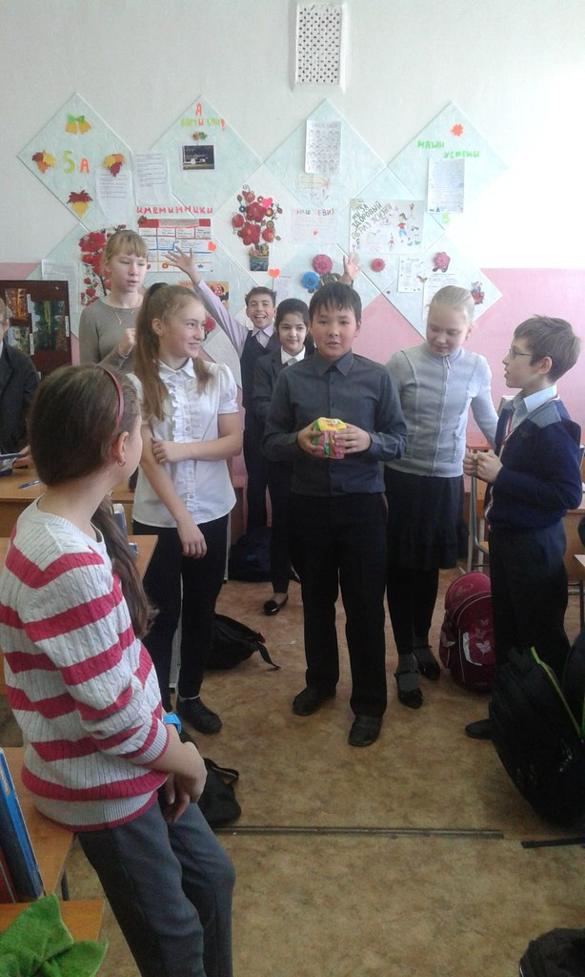
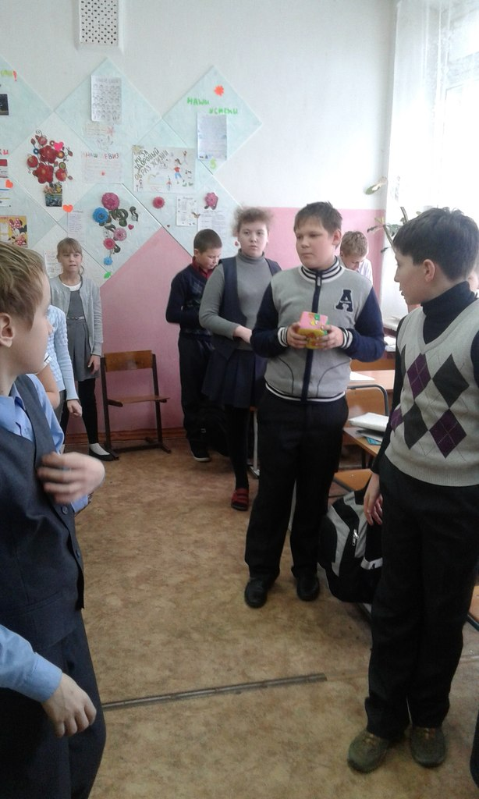

Slide 14
Песня на уроке
Хорошим видом релаксации является песня, которая предоставляет возможность учащимся не только отдохнуть, но и служит для формирования фонетических, лексических, грамматических навыков. Она снижает утомляемость за счет эмоционального настроя.
http://www.youtube.com/watch?v=ZgcqJXHcejQ
http://www.domyenglish.ru/p172aa1.html
Видео разминка
http://peekaboo.wmsite.ru/files/obuchajuschee-video/2/

Slide 15
Речевая разминка
Звуки: [t,n,l] сочетания букв ght, ight, то есть почти все звукии "на альвеолах", носовое "n" и "межзубные".
One,two,three, four, five,
Once I caught a fish alive,
Six, seven, eight, nine, ten,
Then I let it go again.
Why did you let it go?
Because it bit my finger so.
Which finger did it bite?
The little finger on the right.
http://www.domyenglish.ru/p18aa1.html#Razminka
Пример фонетической разминки на уроке
http://www.youtube.com/watch?v=812juI00IZw

Slide 16
Зарядка под музыку
Движения под музыку решает сразу три проблемы:
http://www.youtube.com/watch?v=rrK9kmrlv9A
Поднятие хорошего настроения
Придает тонус мышцам
Заряжает бодростью
http://www.youtube.com/watch?v=DfcGXWqcG8E
Не обязательно повторять движения с экрана, можно предложить каждому ученику сделать собственную разминку под музыку.
http://www.youtube.com/watch?v=mgoh9NRb3uU

Slide 17
Вывод
Таким образом, особую роль релаксации на уроке английского языка определяется тем что она позволяет без труда переключаться с одного вида речевой деятельности на другой. Для снятия напряжения во время урока необходимо, чтобы всегда весь урок проходил непринужденно, чтобы тон учителя был бодрым и дружелюбным, а для учащихся создавалась бы располагающая к занятиям обстановка.

Slide 18
Just for fun!
http://www.youtube.com/watch?v=VmbfI5IsWXA
http://www.youtube.com/watch?v=6fSAKFlkz28
http://www.youtube.com/watch?v=CIEzTfwTTTM

